Slide 2

Phân tích thiết kế hệ thống
Hệ thống quản lý ký túc xá
GVHD: TS Trần Việt Trung
Nhóm thực hiện: 25
Thành viên: Lê Tiến Khôi
Đỗ Đức Long
Trần Quang Minh
Bùi Vũ Đức Nghĩa
Phan Trọng Đức

Slide 3
1. Giới thiệu đề tài
🏠 Thực trạng quản lý ký túc xá
Quản lý thủ công
Sai sót thông tin, khó theo dõi phòng, xử lý chậm yêu cầu
Thiếu linh hoạt trong thu phí, gia hạn hợp đồng
💡 Ứng dụng quản lý ký túc xá
Số hóa quy trình quản lý
Hỗ trợ sinh viên tra cứu thông tin, phản hồi nhanh chóng
Tự động hóa đăng ký, thu phí, bảo trì, hợp đồng

Slide 4
1. Giới thiệu đề tài
OUR GOAL
Tối ưu nguồn lực, hạn chế những công việc thủ công cho nhân viên
Nâng cao trải nghiệm sống & học tập cho sinh viên
Quản lý minh bạch, chuyên nghiệp, hiện đại

Slide 5
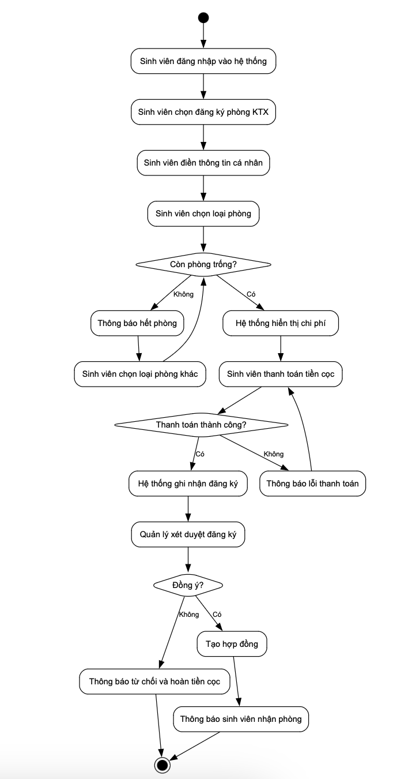
2. Quy trình nghiệp vụ
Người dùng đăng kí phòng

Slide 6
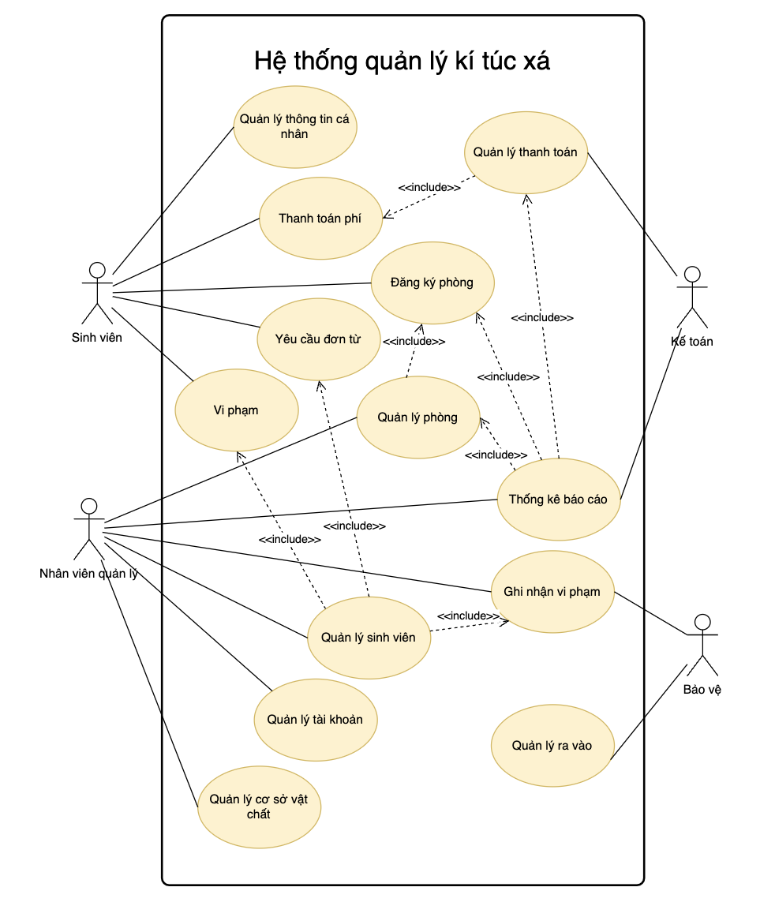
3.1. Ca sử dụng tổng quát

Slide 7
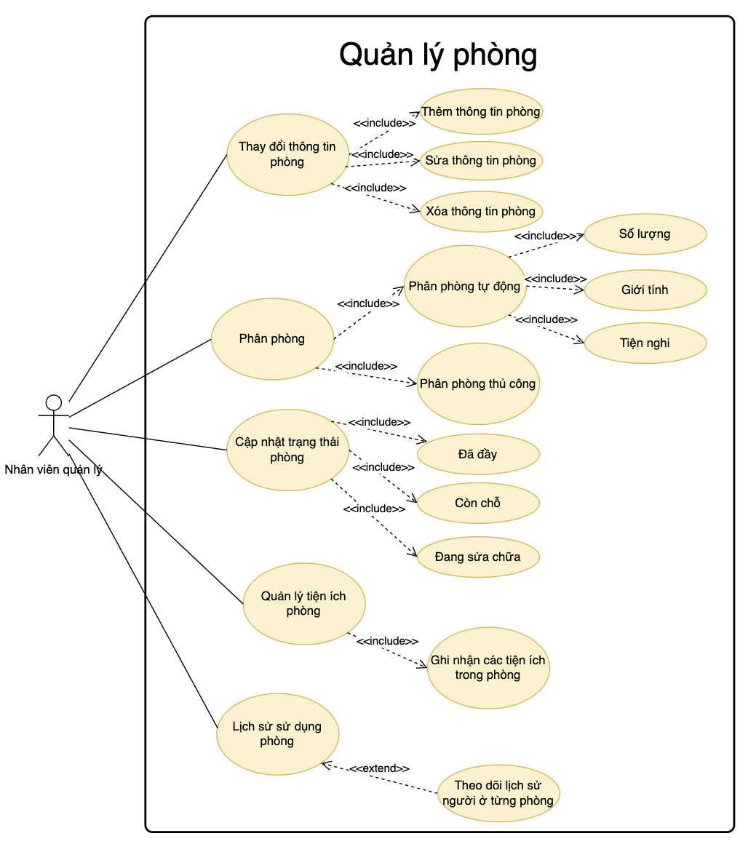
3.2. Ca sử dụng phân rã – Quản lý phòng

Slide 8
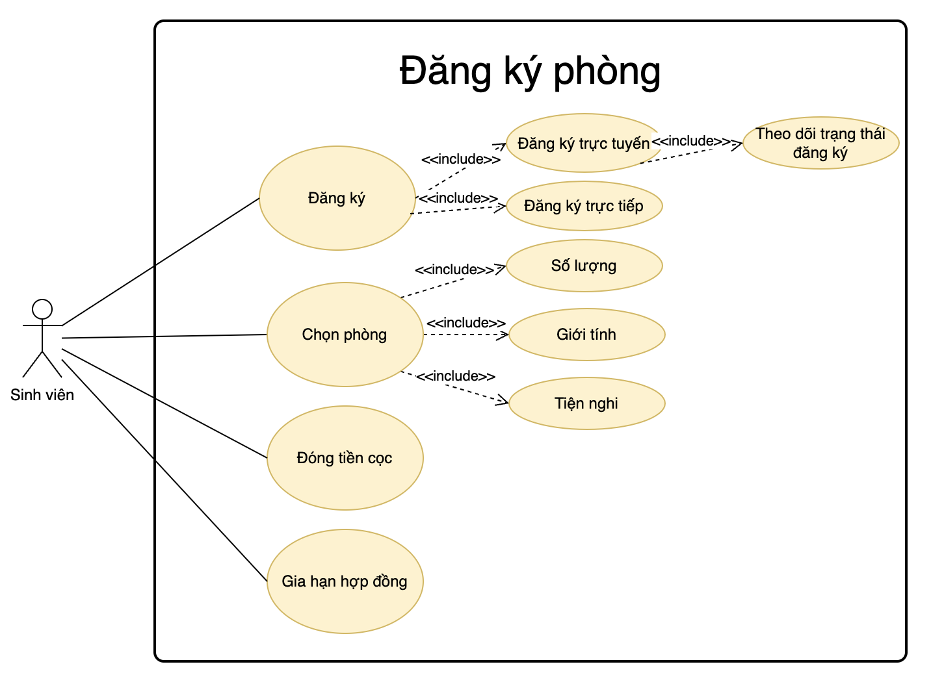
3.3. Ca sử dụng phân rã – Đăng kí phòng

Slide 9
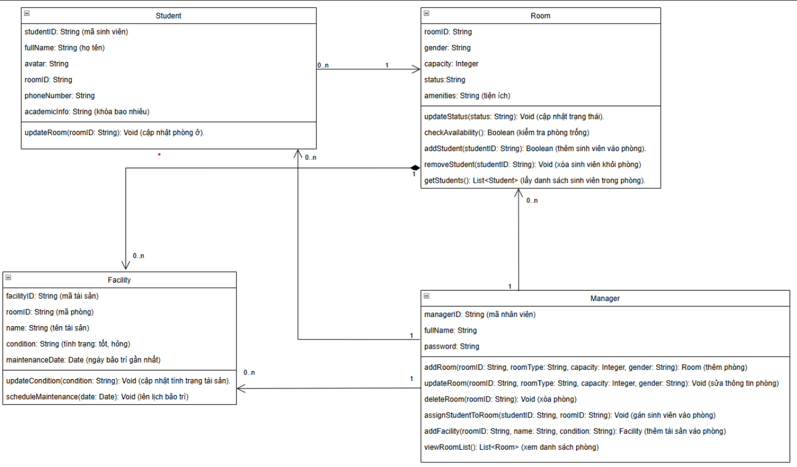
4.1. Mô hình hóa cấu trúc – Quản lý phòng

Slide 10
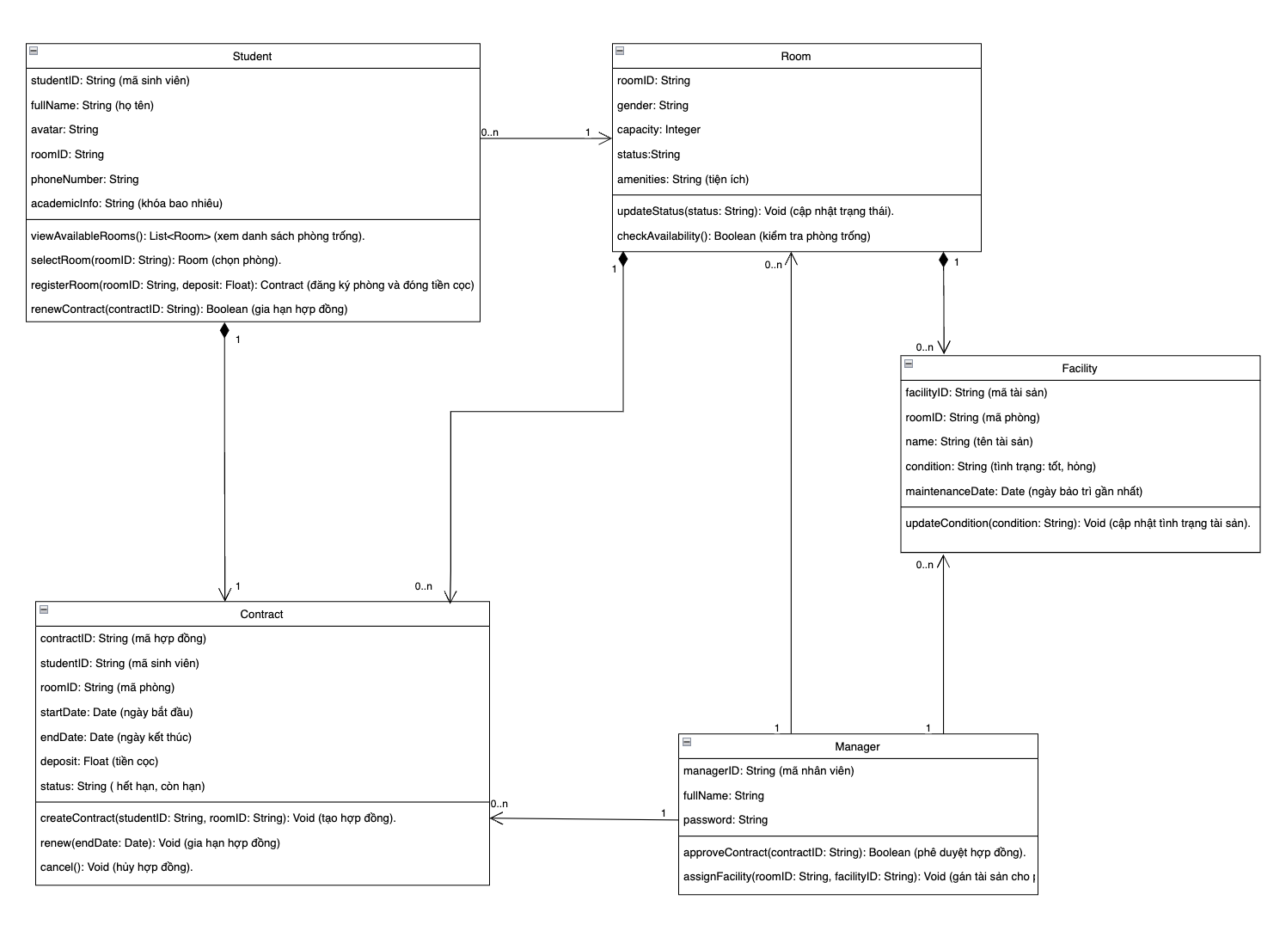
4.2. Mô hình hóa cấu trúc – Đăng kí phòng

Slide 11
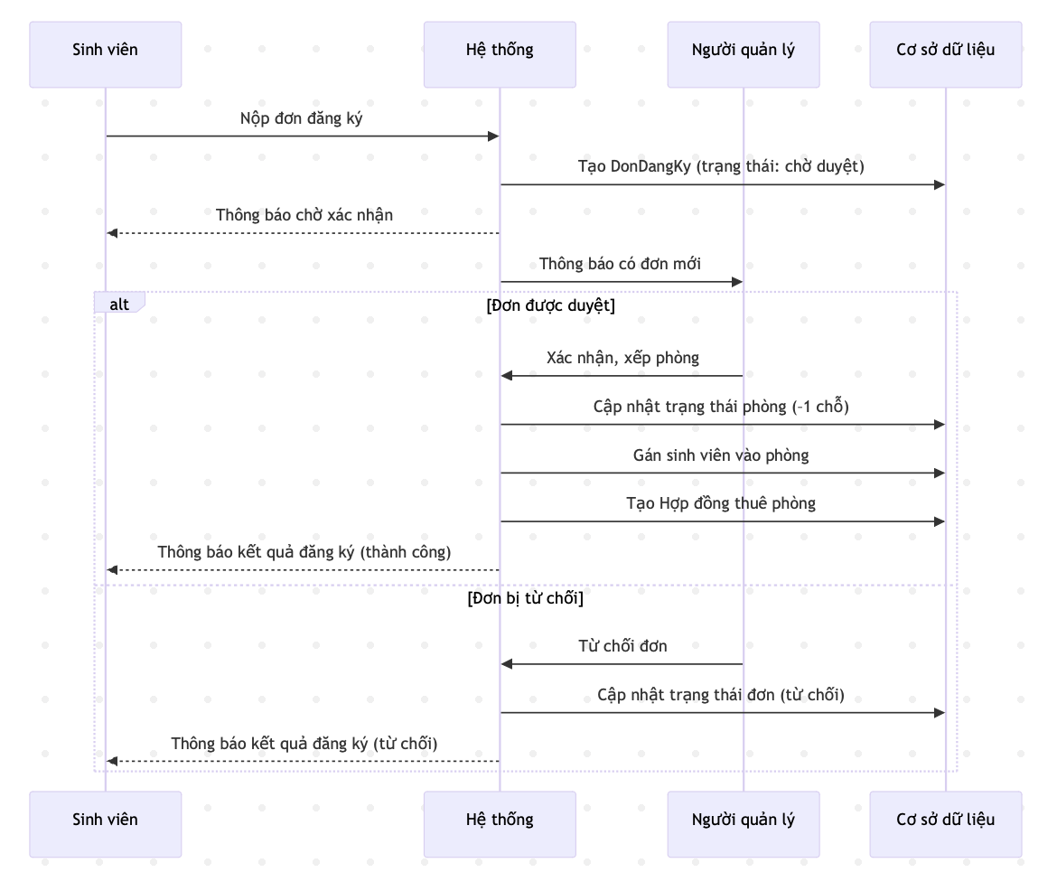
5. Mô hình hóa tương tác – Đăng kí phòng

Slide 12
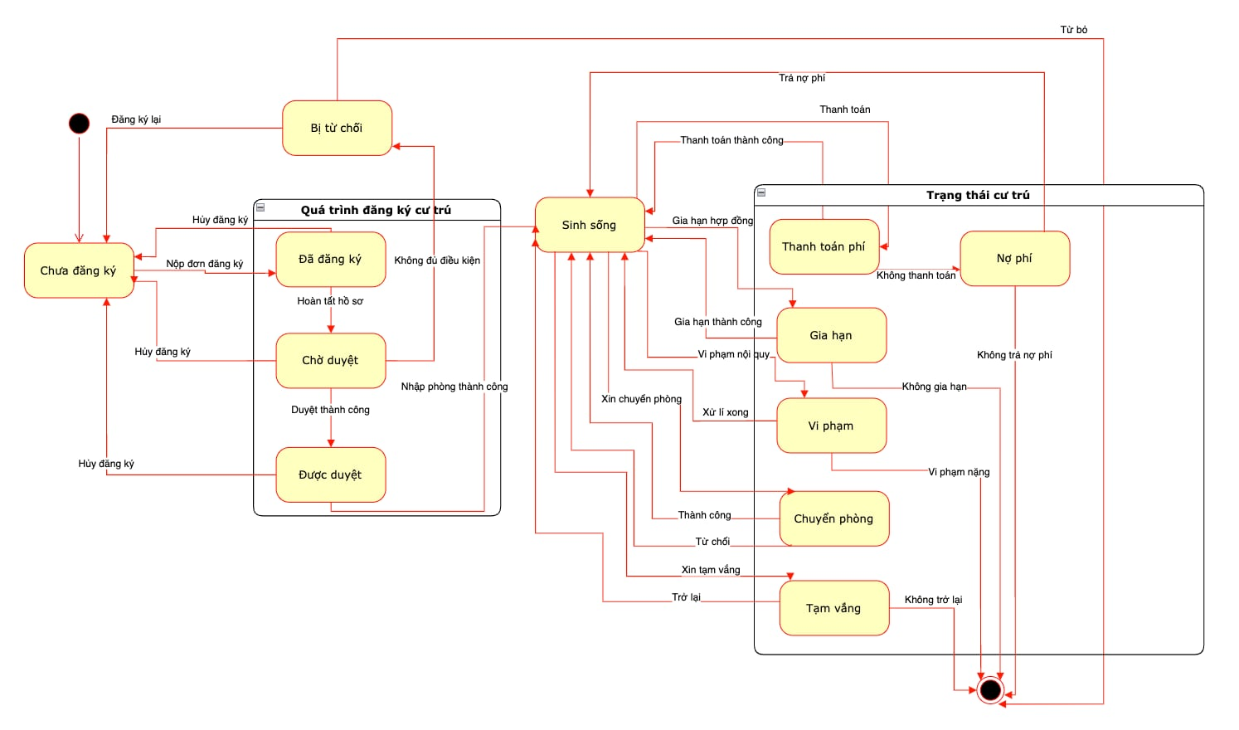
6. Sơ đồ máy trạng thái

Slide 13
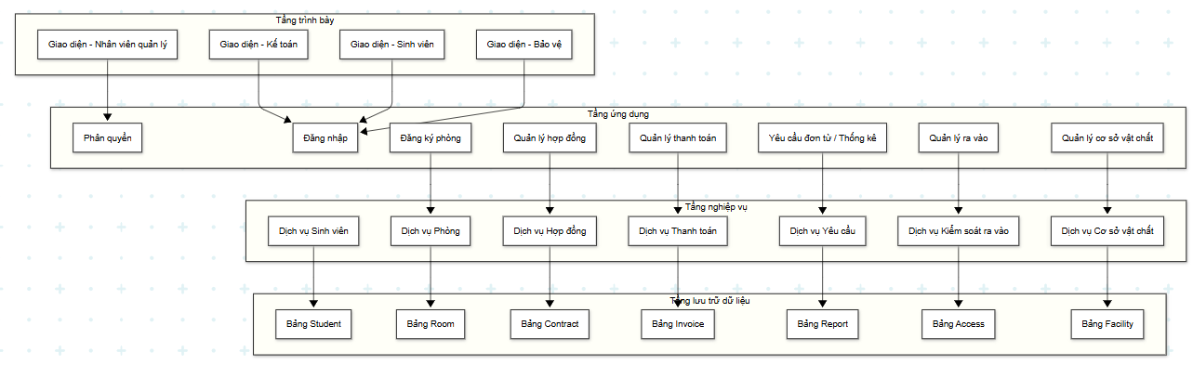
7. Kiến trúc tổng thể của hệ thống

Slide 14
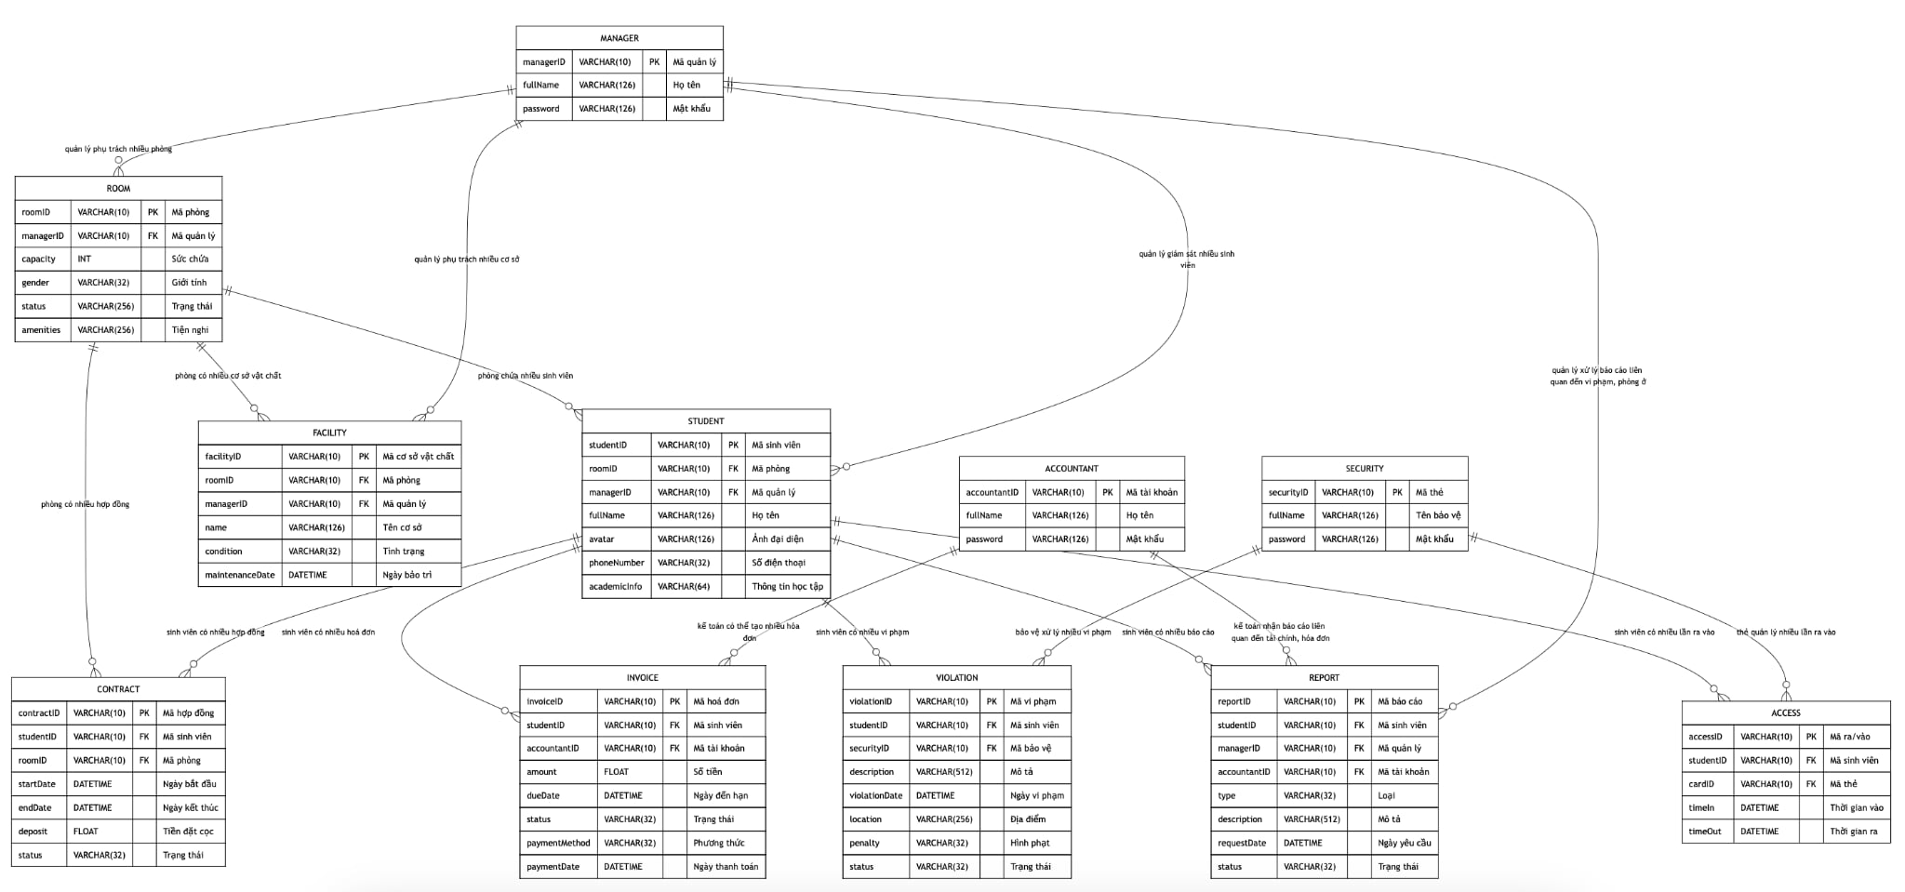
8. Thiết kế ERD

Slide 15



9. Tổng kết
1st
2nd
3rd
4th
Nắm được quy trình phân tích, thiết kế hệ thống phần mềm
Nắm được cách vẽ, ý nghĩa các ký hiệu trong các biểu đồ trong quá trình phân tích, thiết kế
Nắm được yêu cầu về tài liệu đầu ra sau quá trình phân tích và thiết kế
Sử dụng một số phần mềm, công cụ hỗ trợ phân tích và thiết kế:
Software Ideas Modeler, astah, Balsamiq Wireframes

Slide 16
THANK YOU !

